Slide 1
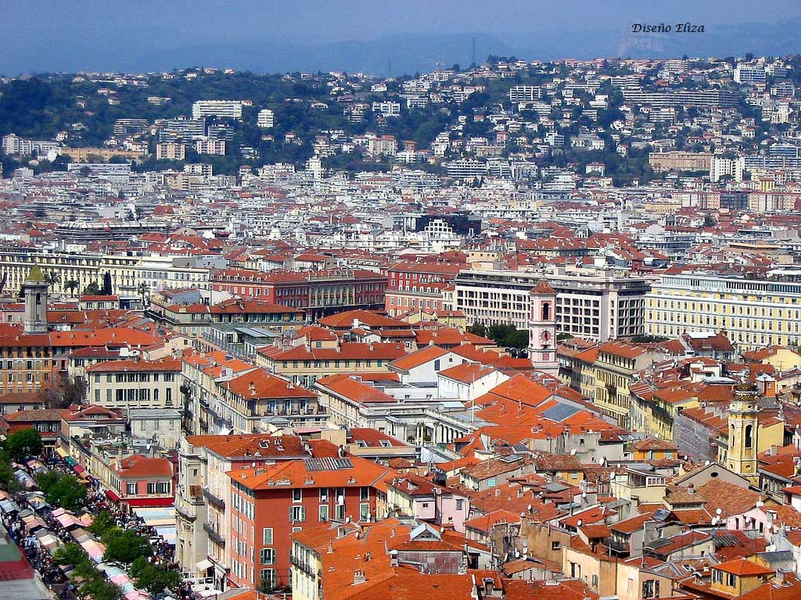

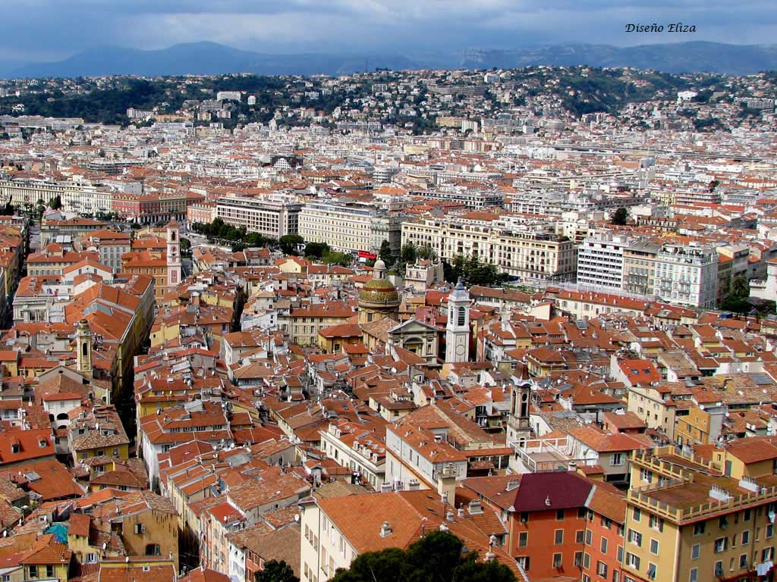
Niza es uno de los destinos turísticos más importantes de Francia., junto al Principado de Mónaco, esta ciudad de casi 400,000 habitantes vive a orillas del Mediterráneo y cuenta con un área metropolitana de casi un millón de habitantes.
Niza es una ciudad histórica de la Costa Azul, una ciudad muy cercana a Italia tanto física como mentalmente, es por ello que una parte de su población aún habla el nicense, que es una mezcla de italiano y francés. Es la quinta ciudad con más habitantes de Francia, y su situación a orillas del Mediterráneo le da un plus especial de buen clima y de excelentes condiciones.
La ciudad fue fundada alrededor de hace 2 000 años por los Focenses de Marsella. Su primer nombre fue Nikaïa.
Su historia ha estado fuertemente vinculada a Italia, hasta que a fines del Siglo XVIII se reunificó con Francia.
Niza es uno de los destinos turísticos más importantes de Francia., a 20 kms del Principado de Mónaco, esta ciudad de casi 400,000 habitantes vive a orillas del Mediterráneo y cuenta con un área metropolitana de casi un millón de habitantes.
Niza es una ciudad histórica de la Costa Azul, una ciudad muy cercana a Italia tanto física como mentalmente, es por ello que una parte de su población aún habla el nicense, que es una mezcla de italiano y francés. Es la quinta ciudad con más habitantes de Francia, y su situación a orillas del Mediterráneo le da un plus especial de buen clima y de excelentes condiciones.
La ciudad fue fundada alrededor de hace 2 000 años por los Focenses de Marsella. Su primer nombre fue Nikaïa.
Su historia ha estado fuertemente vinculada a Italia, hasta que a fines del Siglo XVIII se reunificó con Francia.
Bienvenidos a
Niza

Slide 2
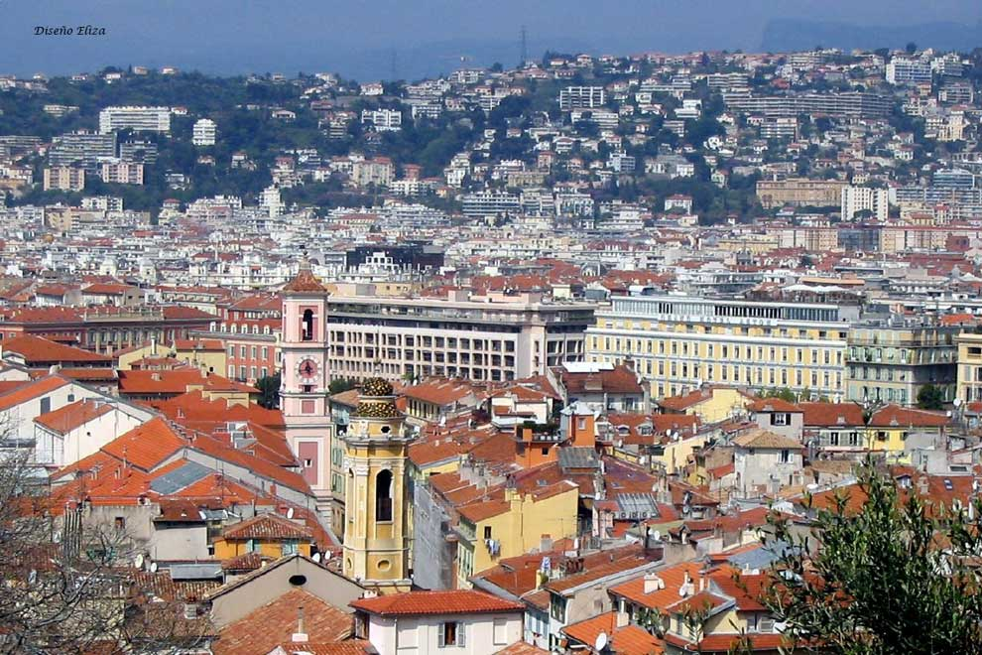
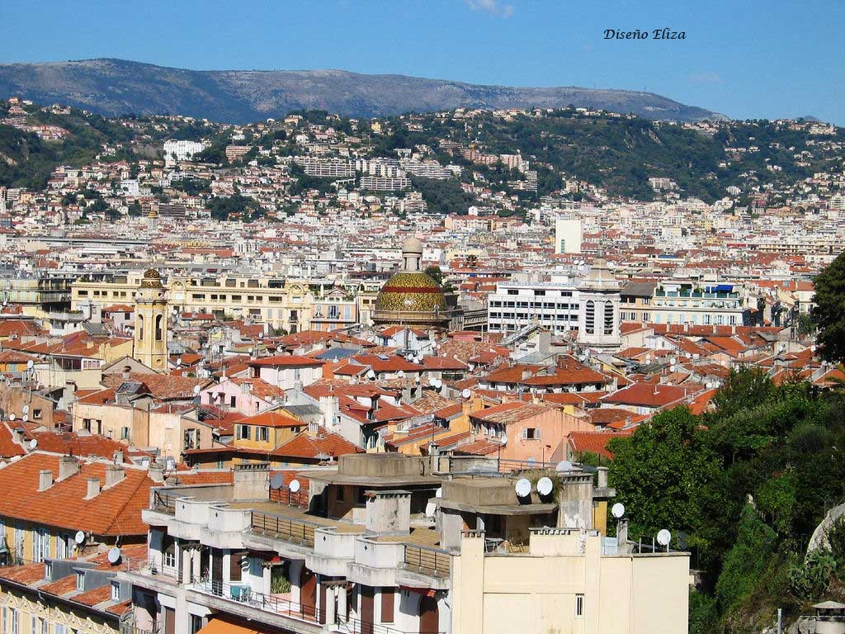
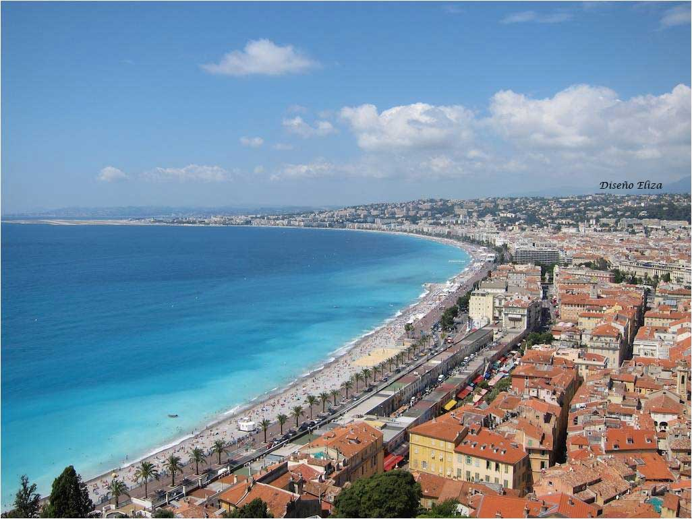

Slide 3
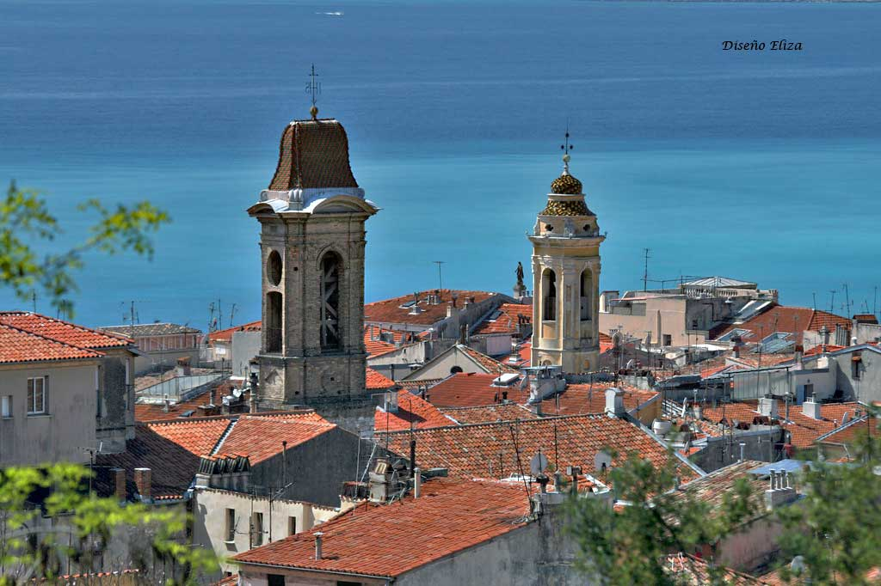
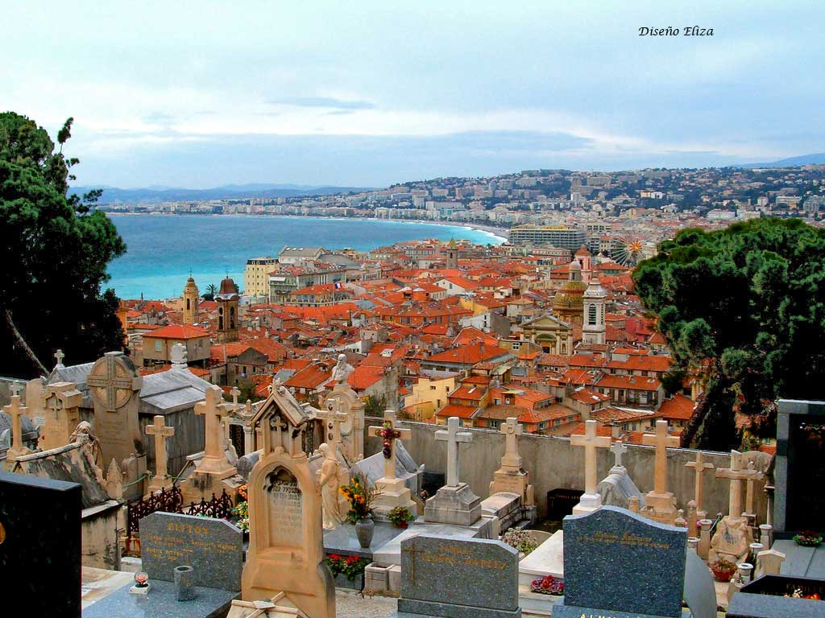
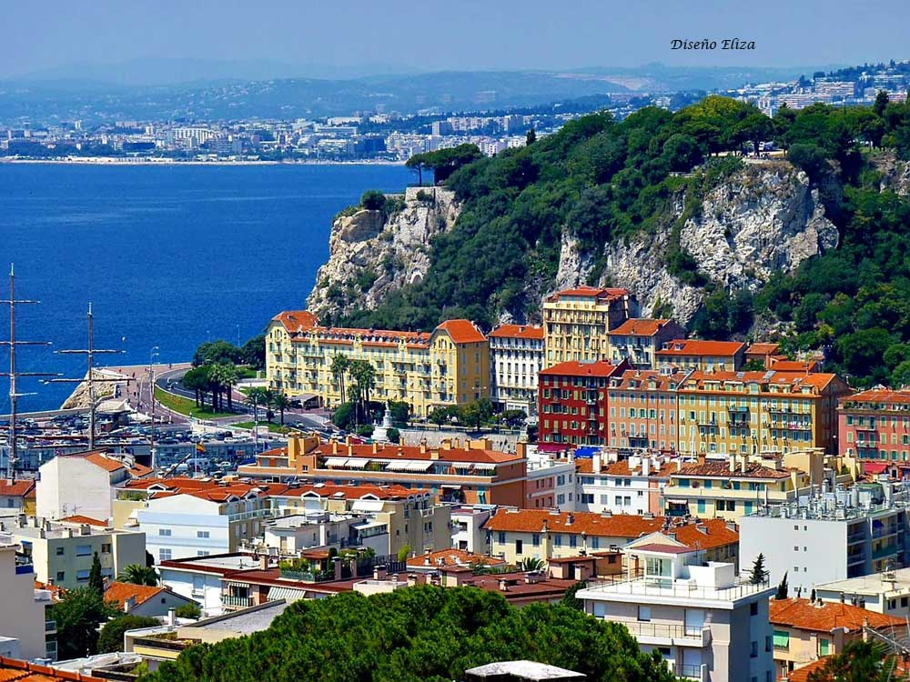
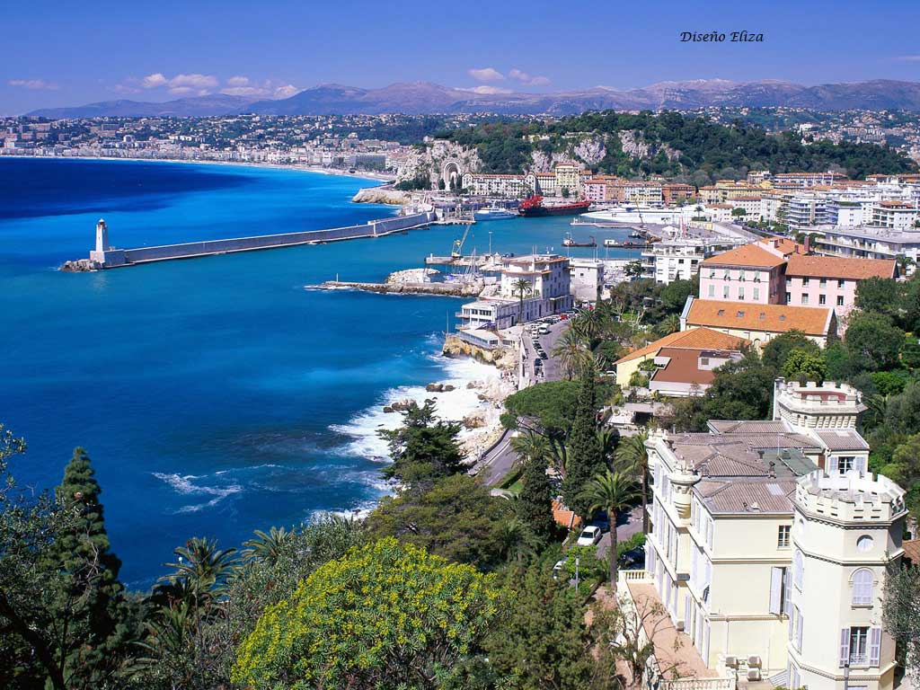
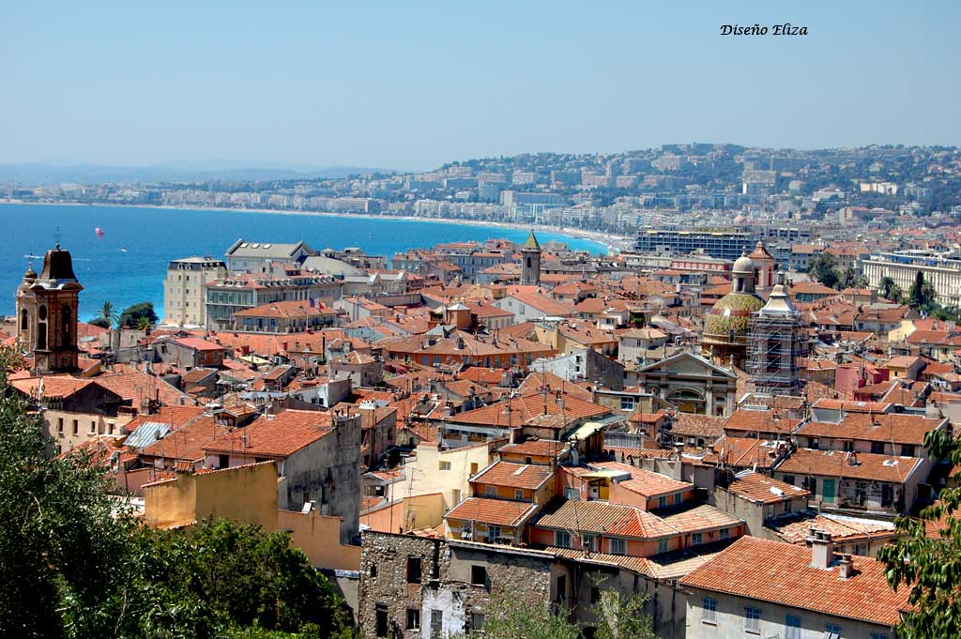

Slide 4
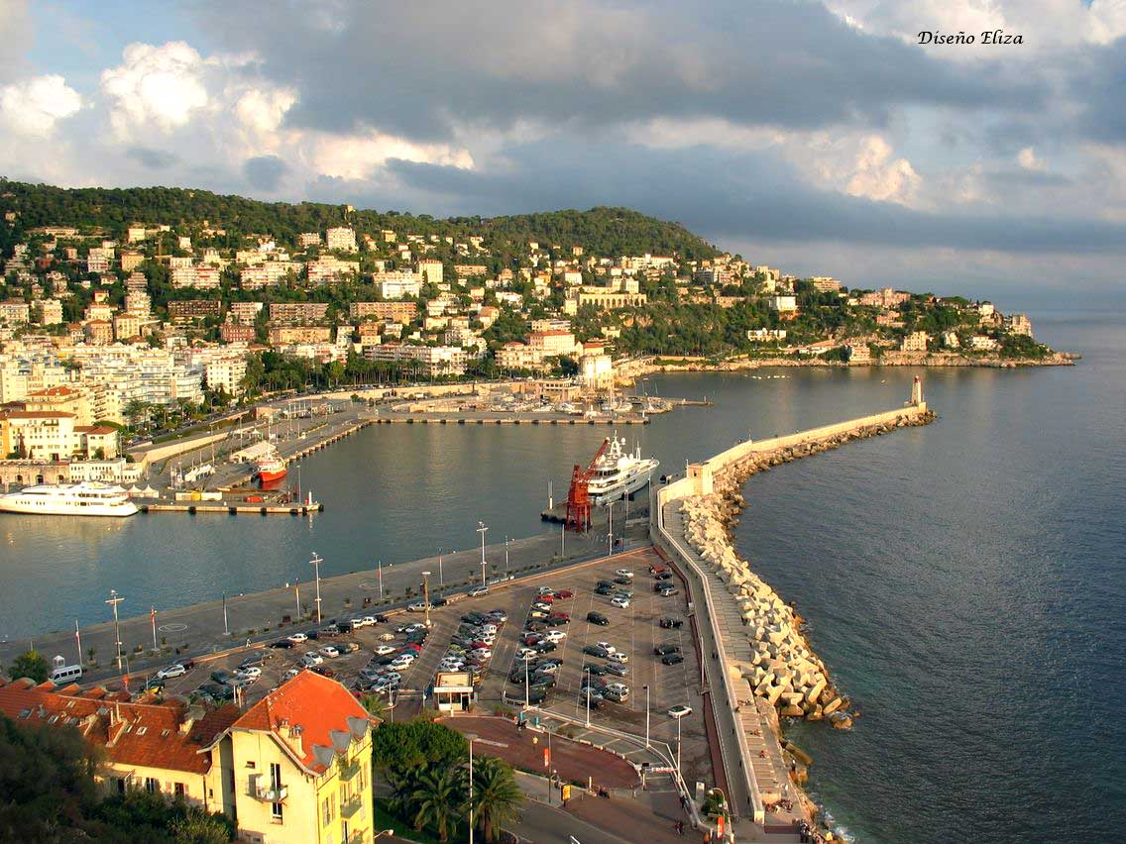
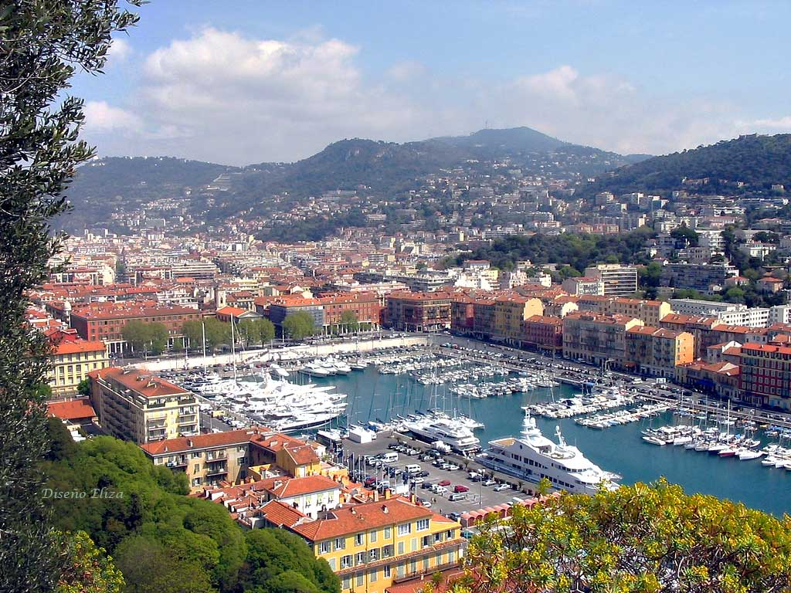
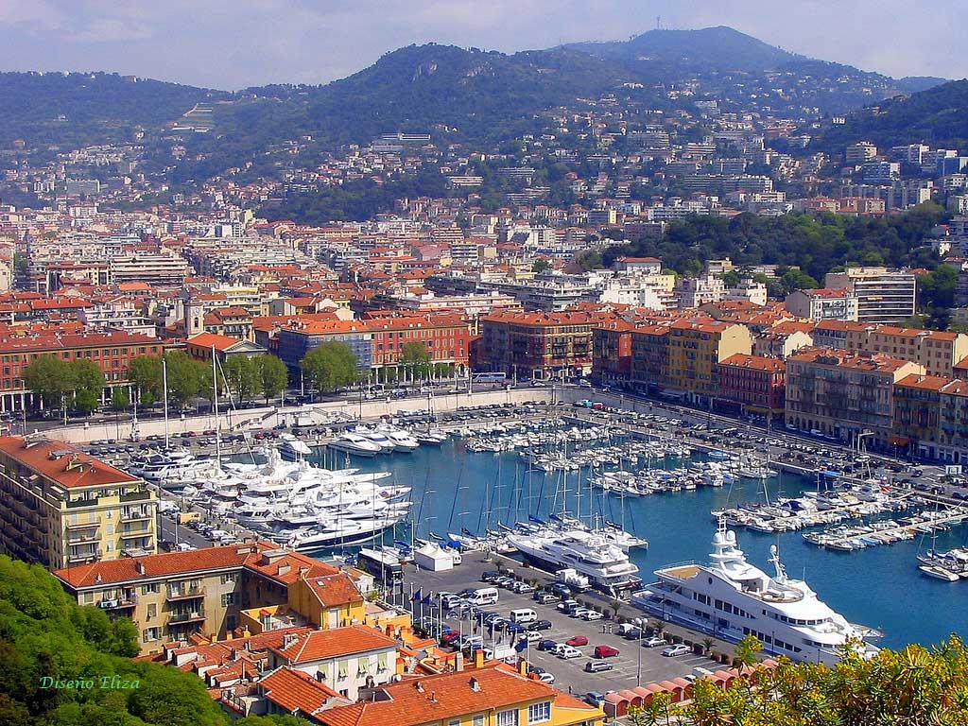
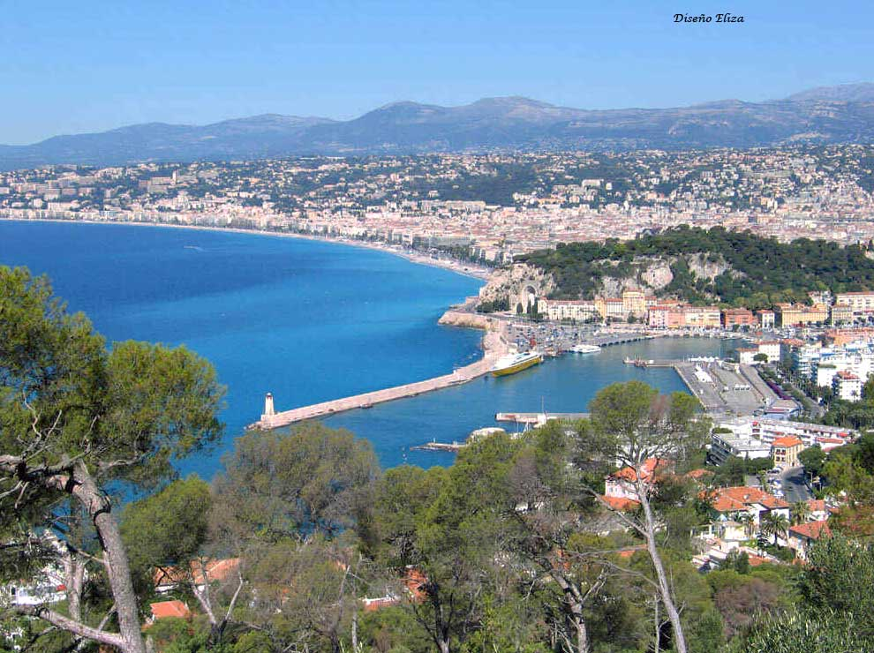
El puerto de Niza también se conoce como Lympia. Este nombre proviene de un manantial llamado Lympia que alimentaba un pequeño lago en una zona pantanosa en la que se comenzó el puerto en el año 1745.

Slide 5
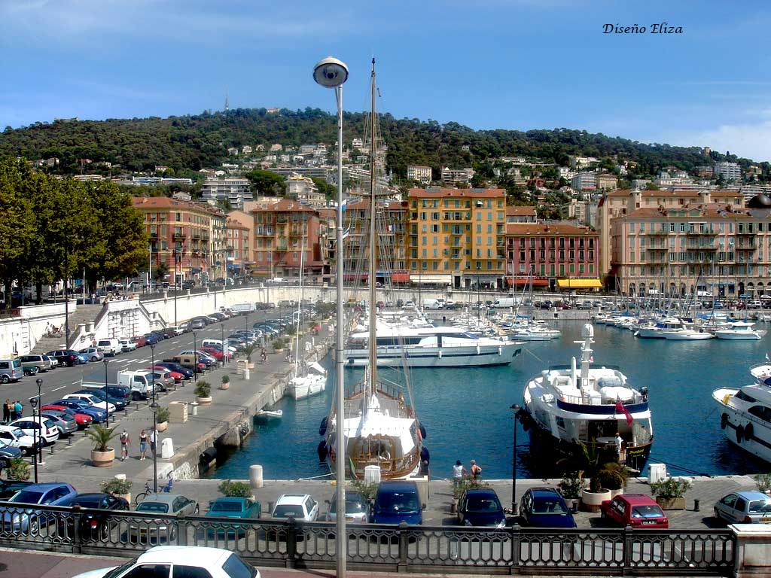
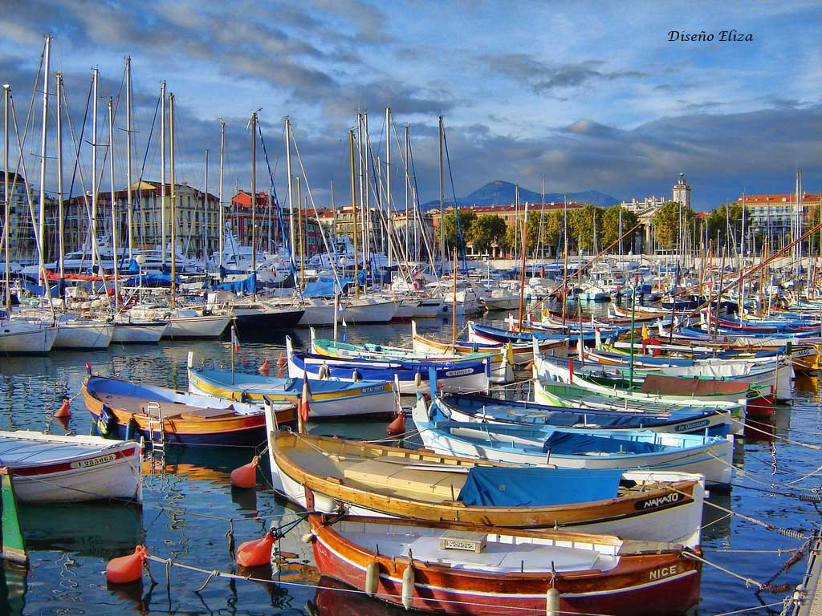
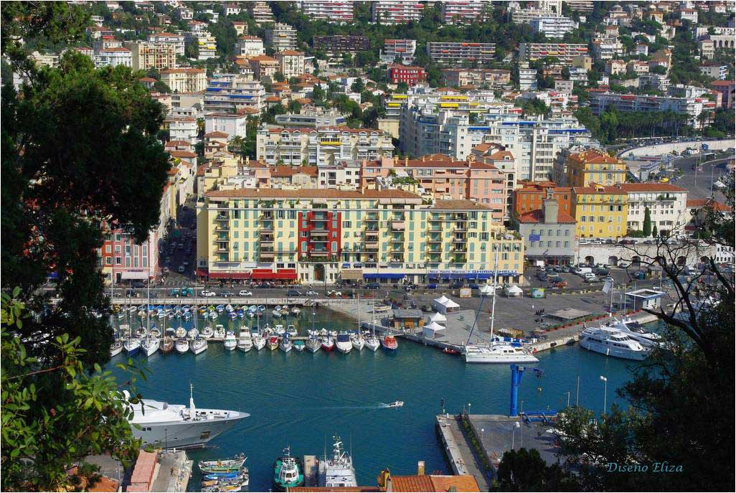
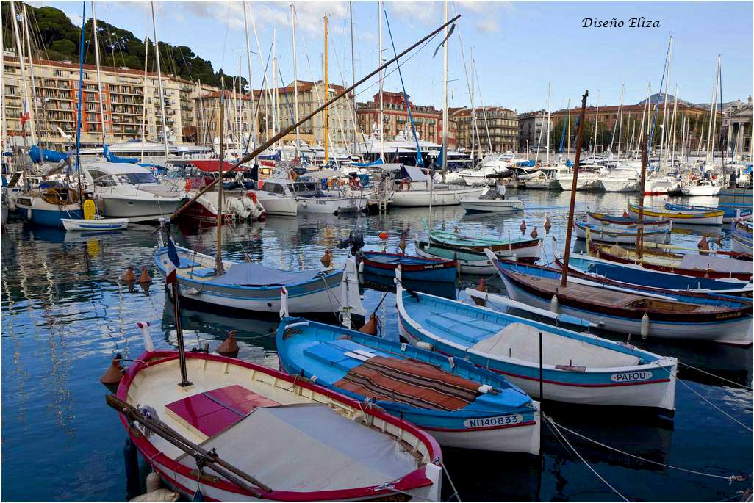

Slide 6
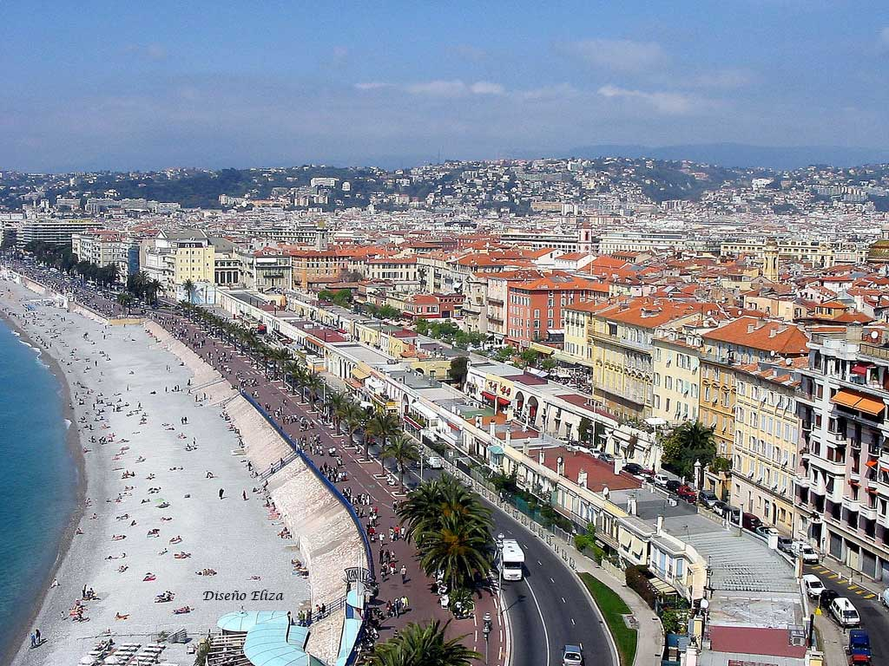
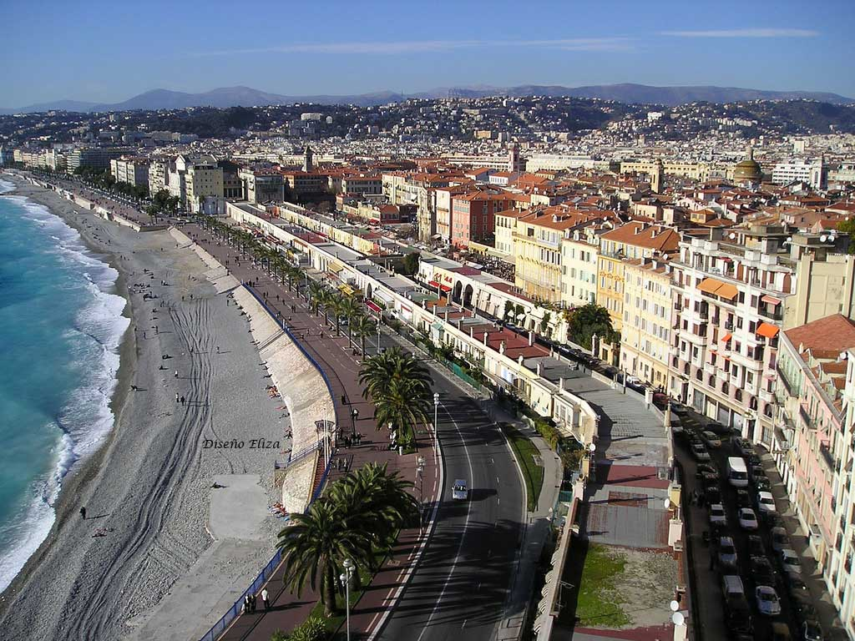
Paseo de los Ingleses
Antes de Niza se urbanizara la costa se limitaba sólo por una banda de playa desierta.
A partir de la segunda mitad del siglo 18 los ingleses ricos descubrieron esta zona y crearon una pasarela a lo largo del mar que hoy en día es un precioso paseo marítimo.

Slide 7
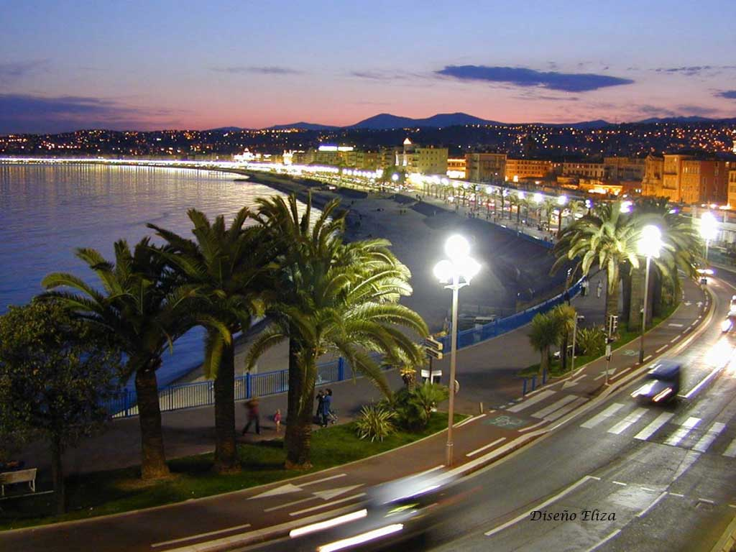
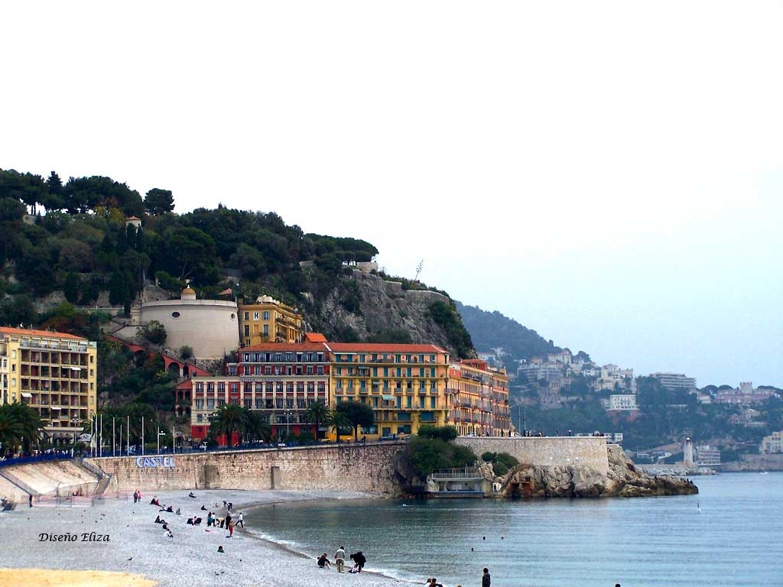
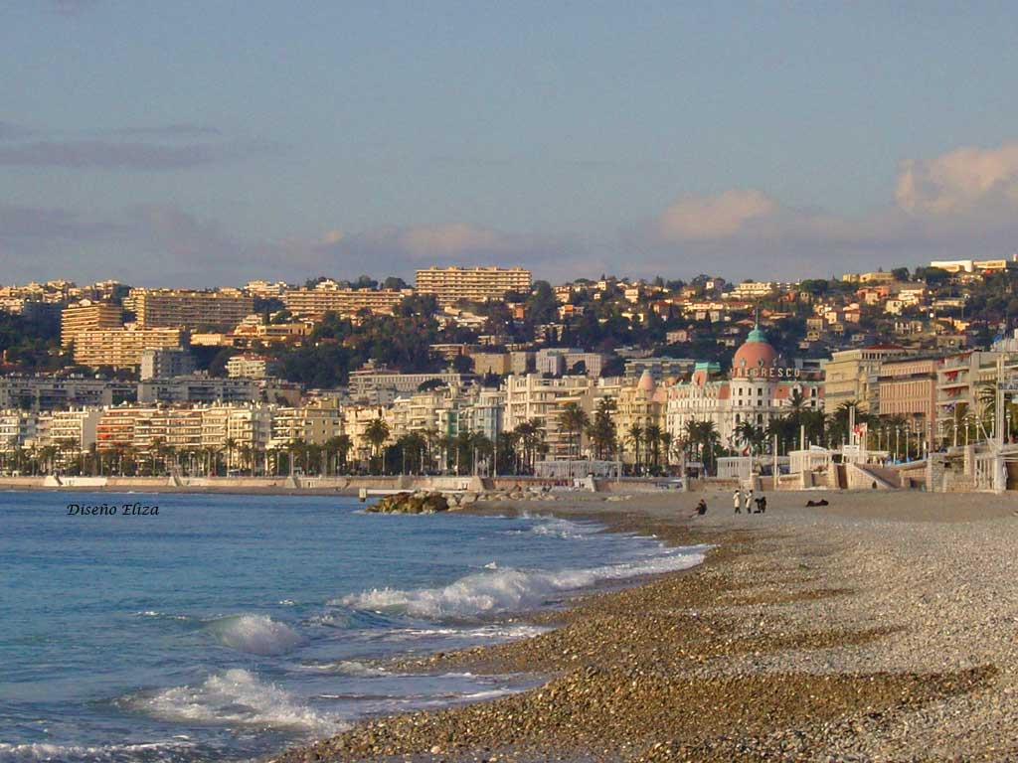
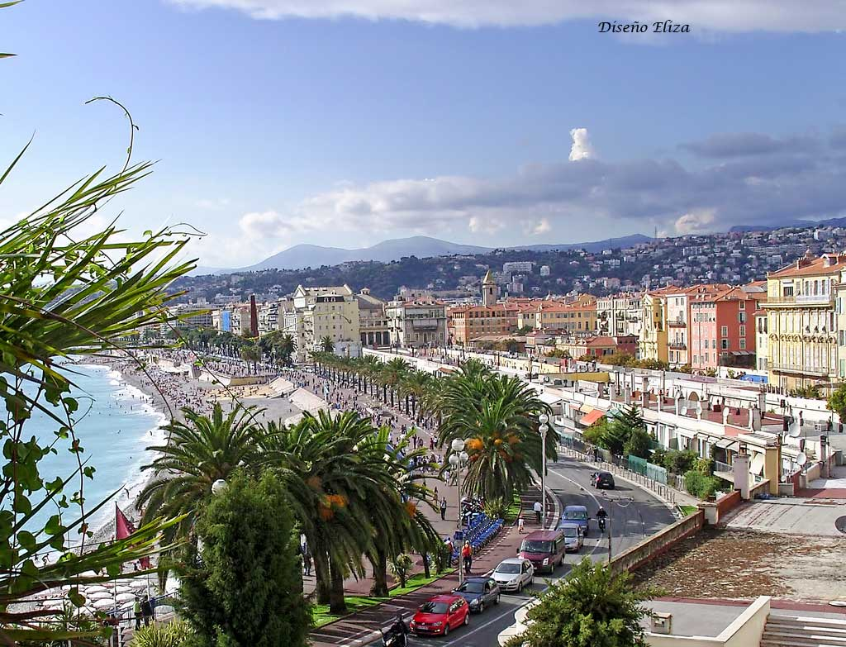
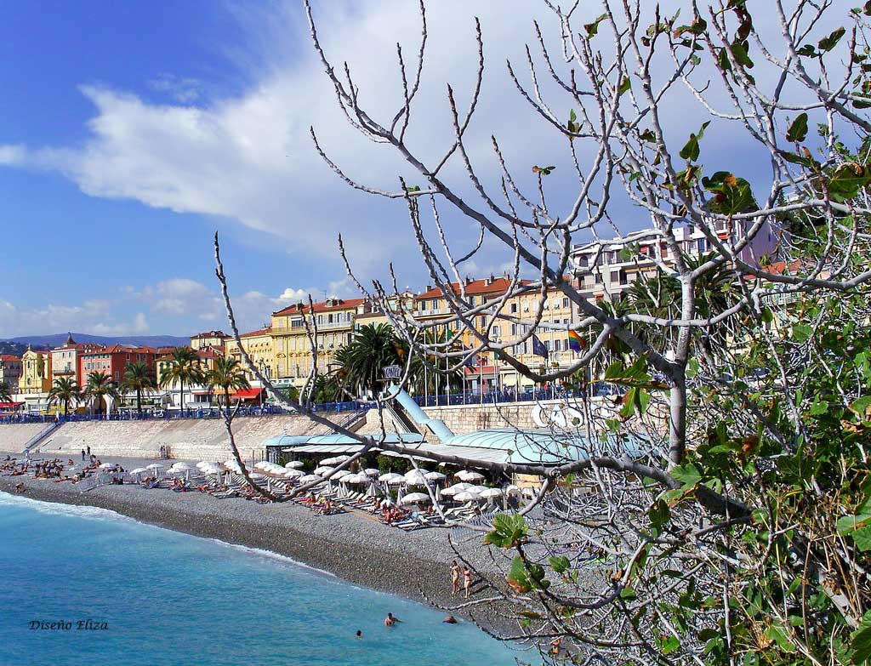
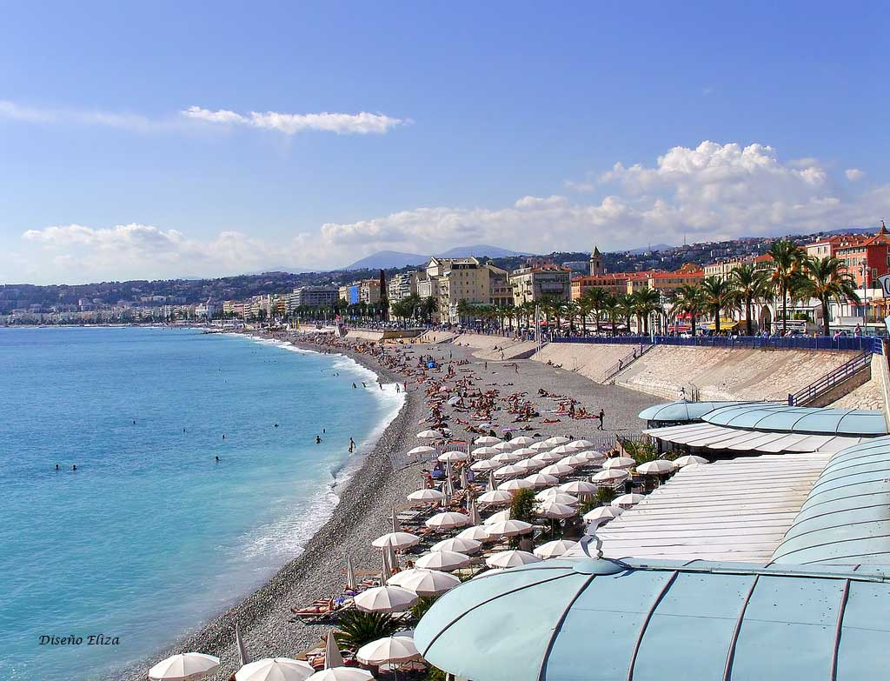
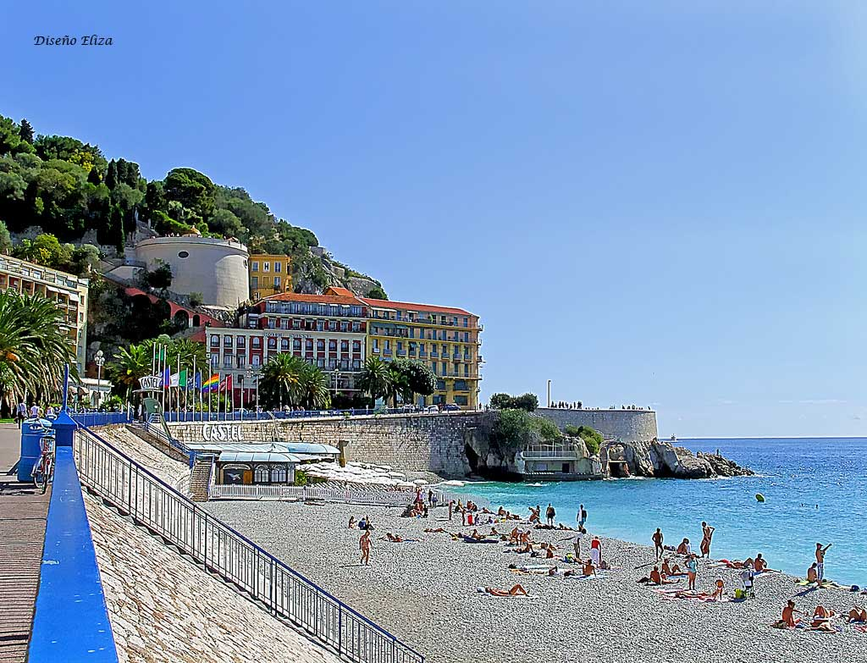

Slide 8
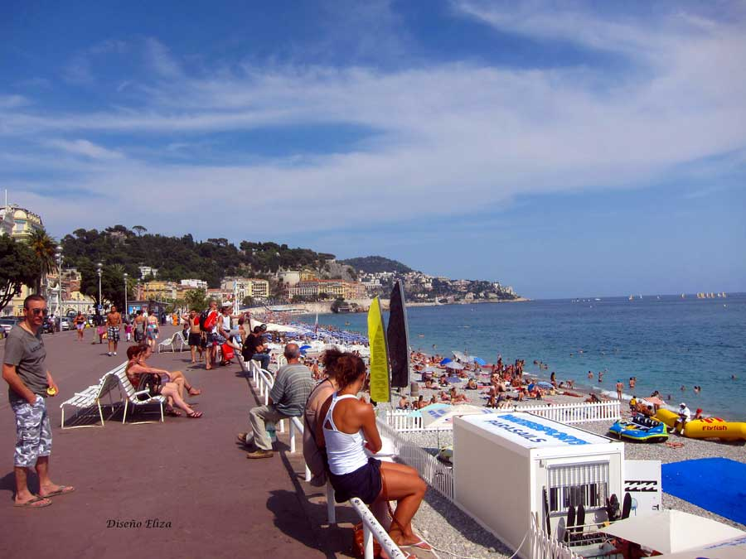
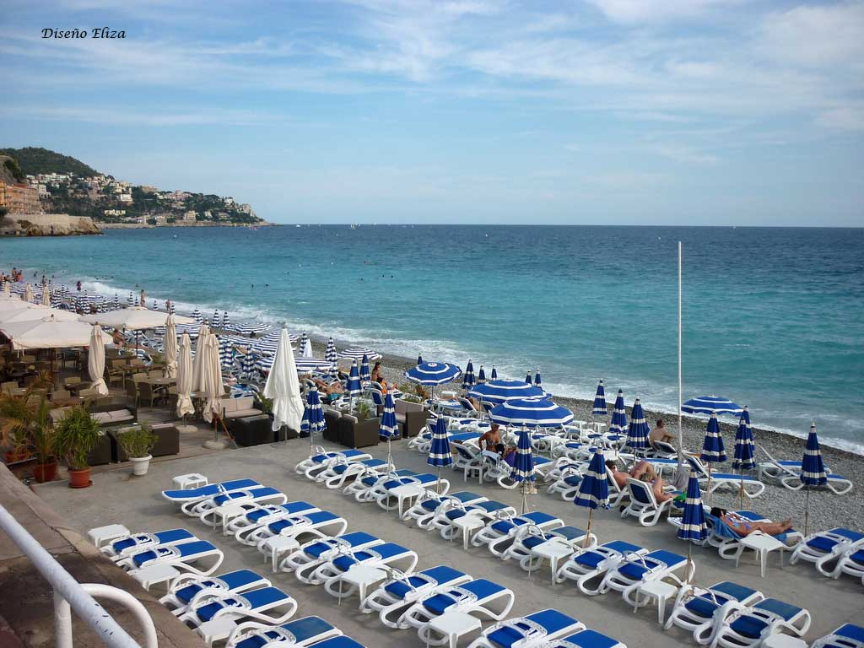
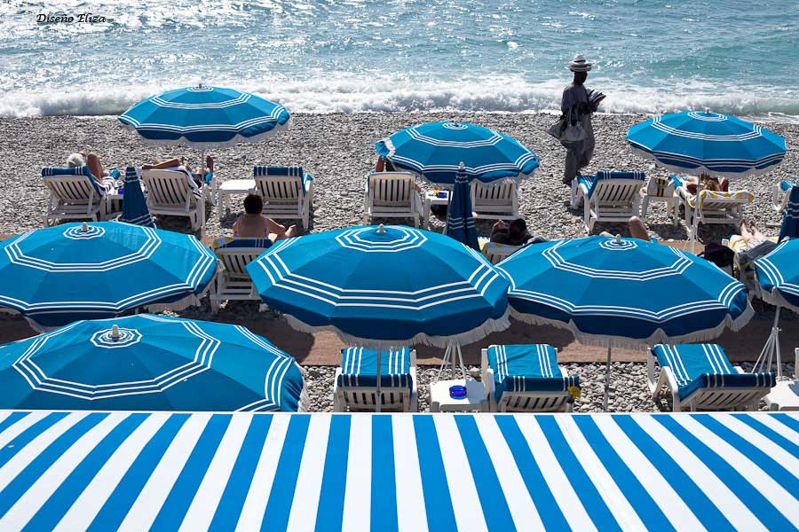
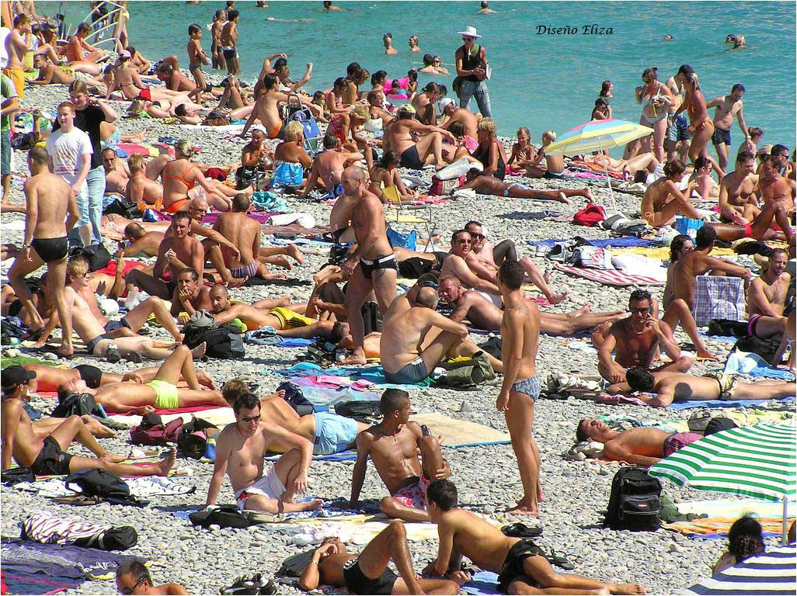

Slide 9
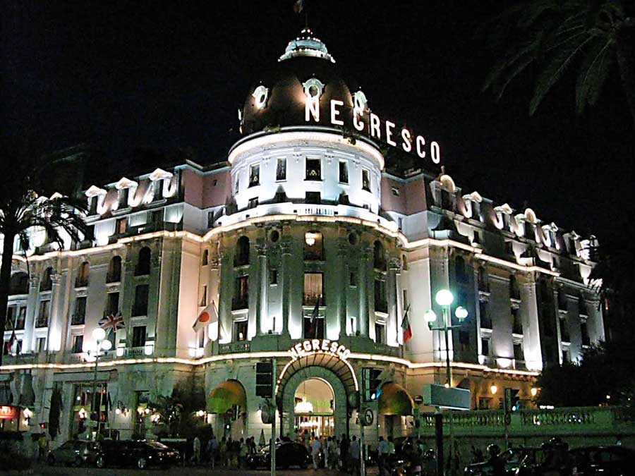
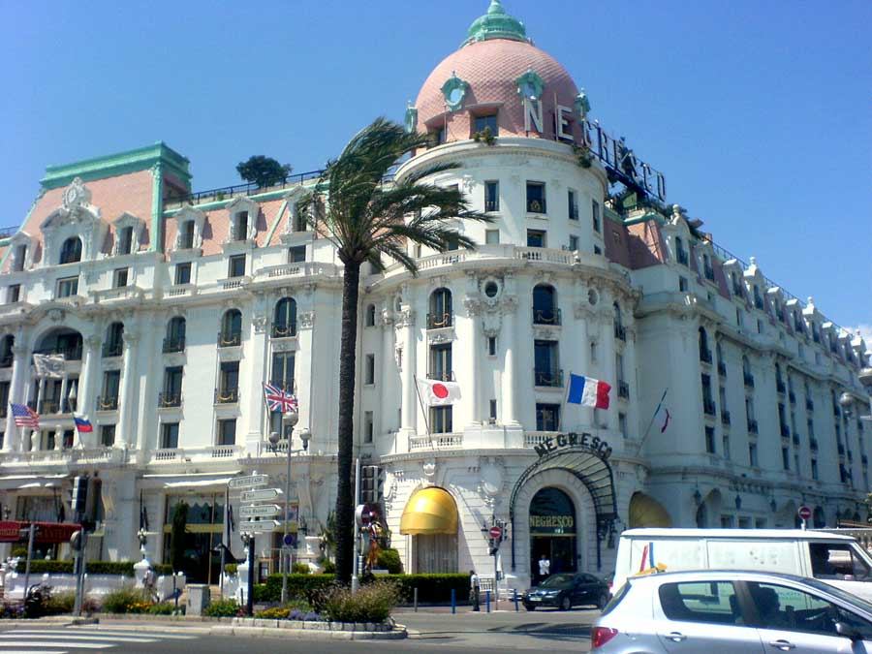
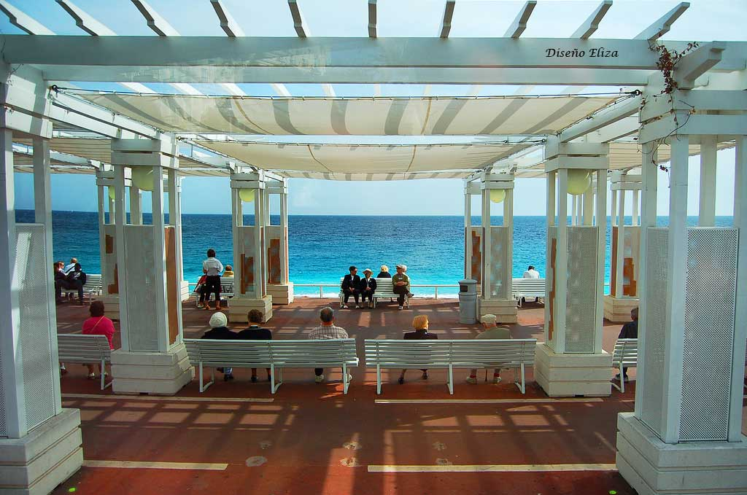
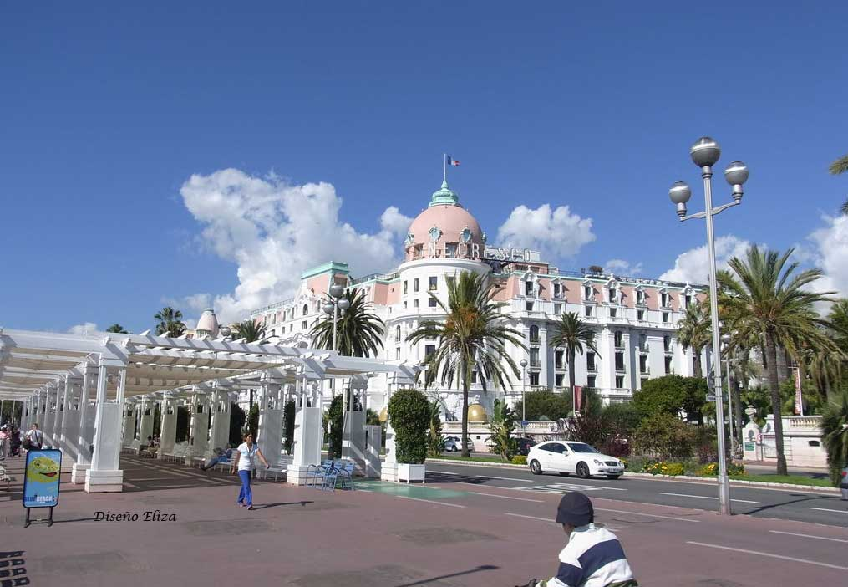
El Hotel Negresco fue construido por Henri Negresco en 1912 y abrió por primera vez en 1913.

Slide 10
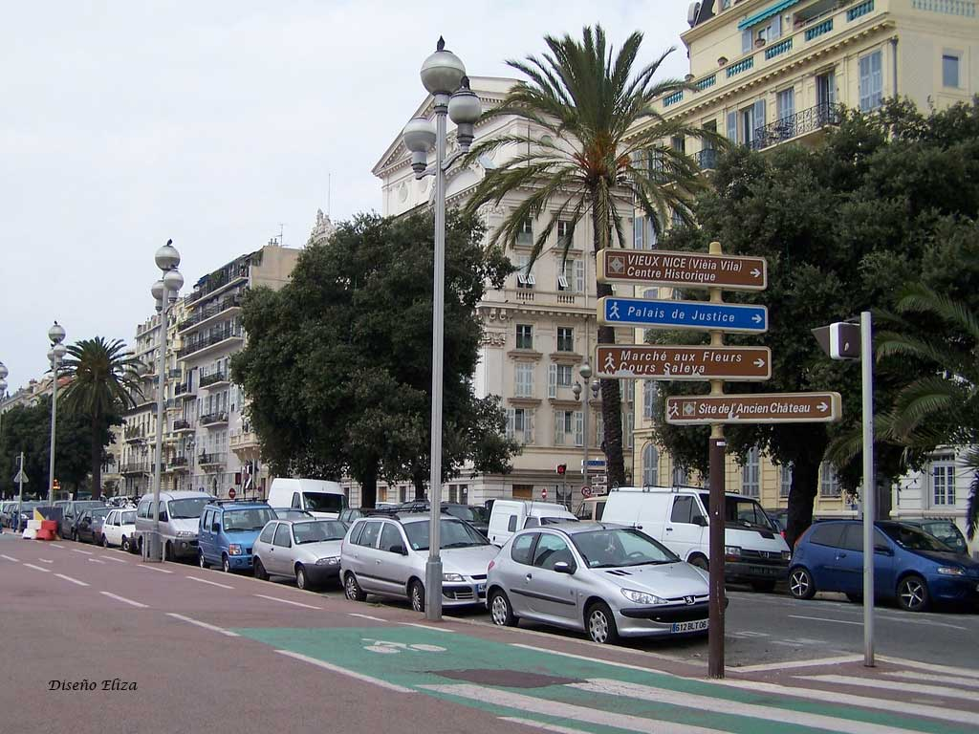
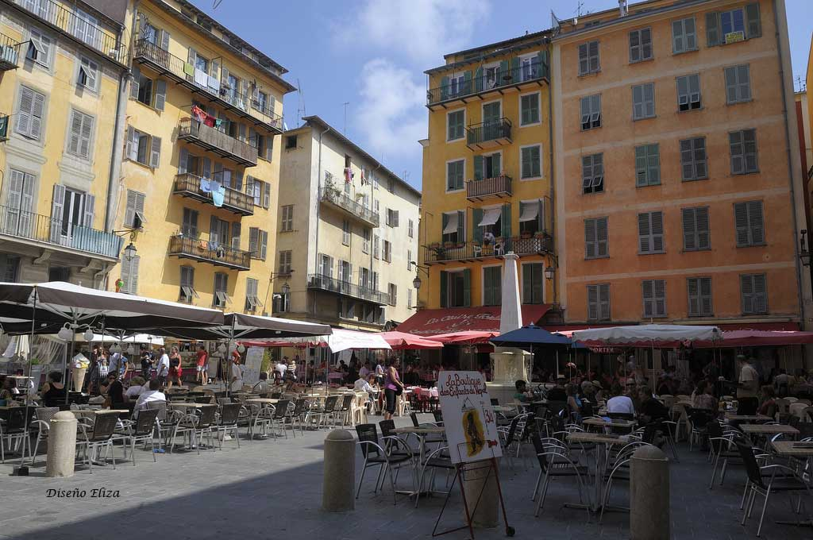
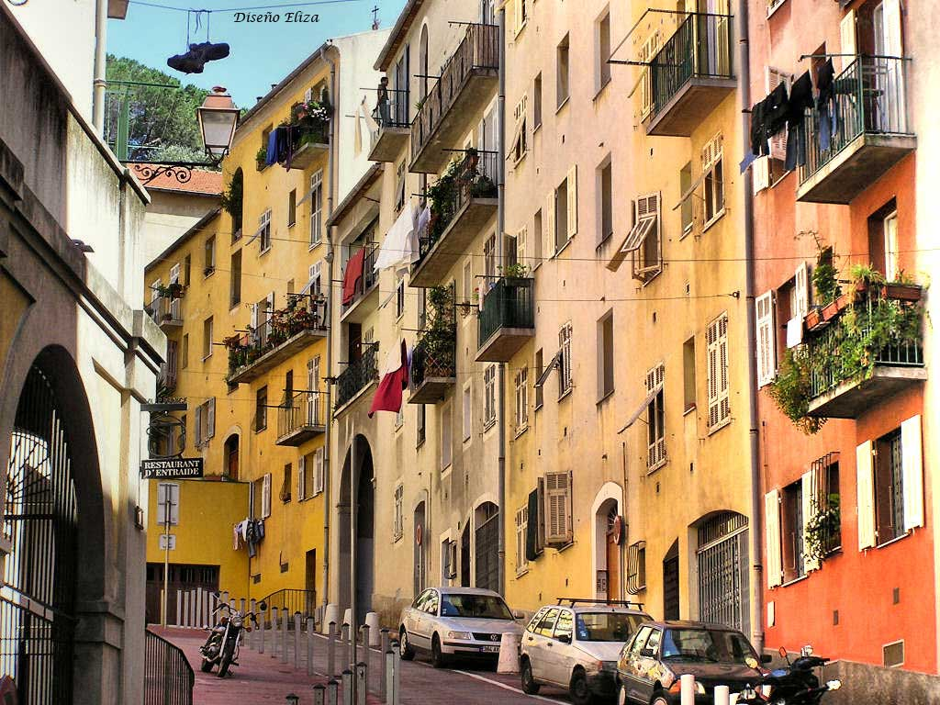
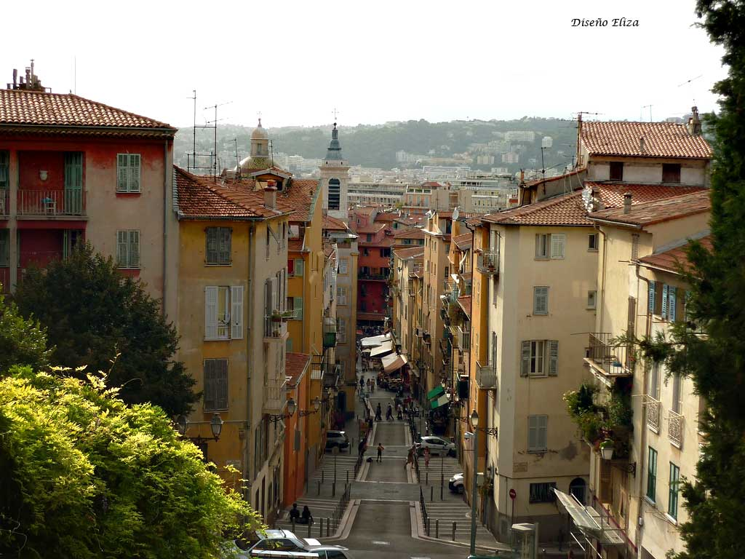
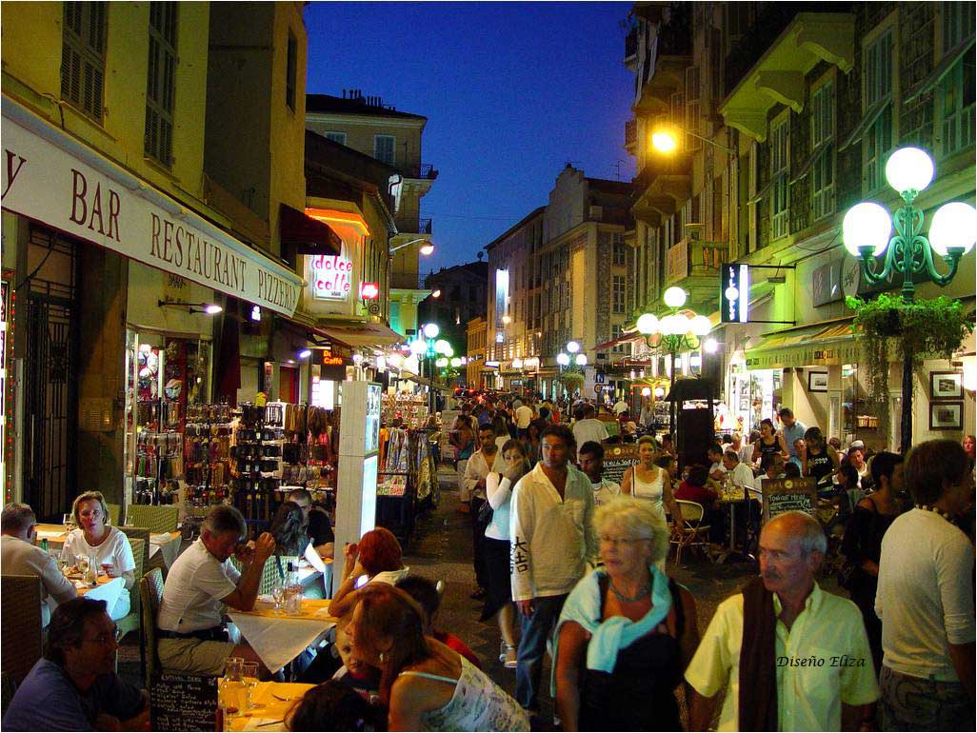
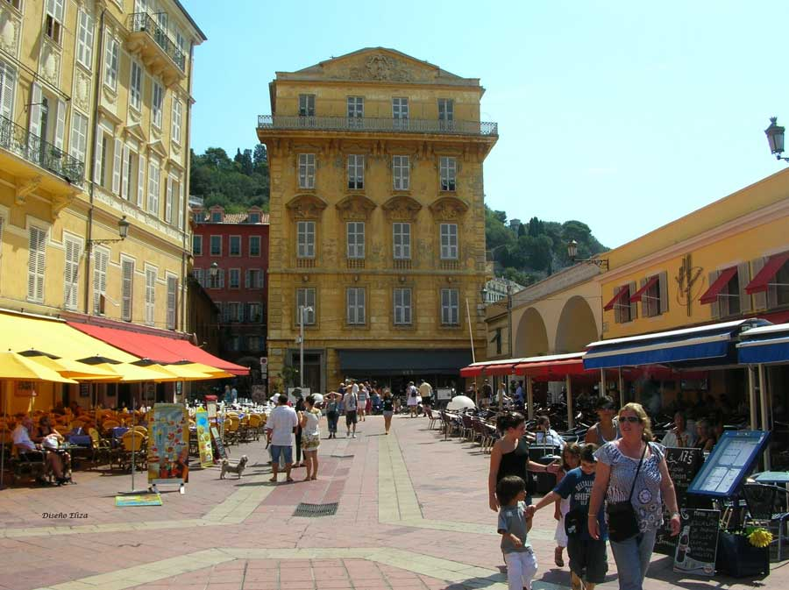
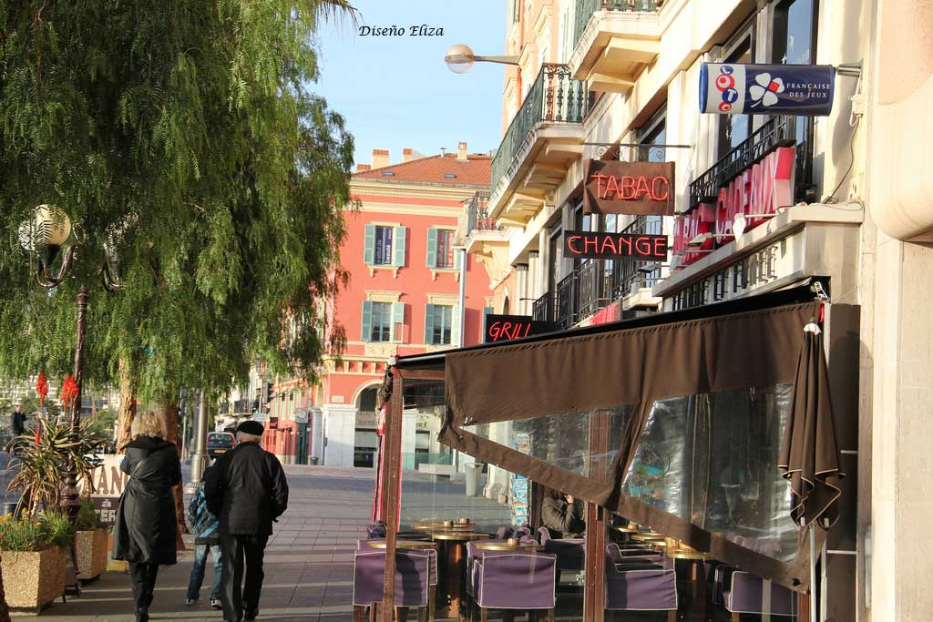
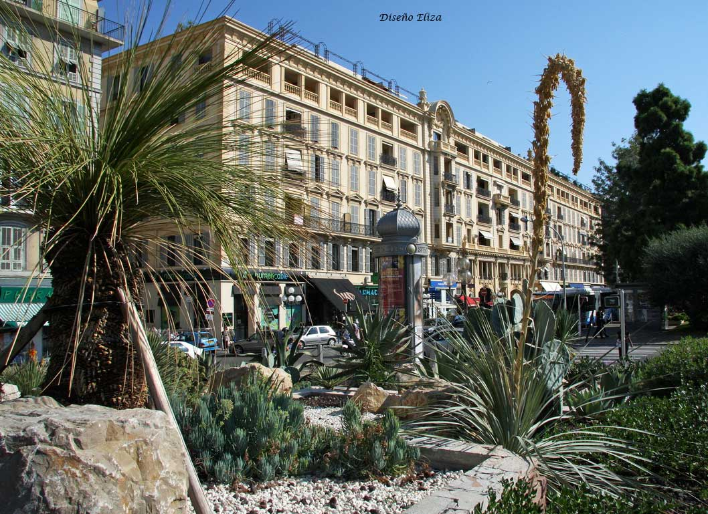

Slide 11
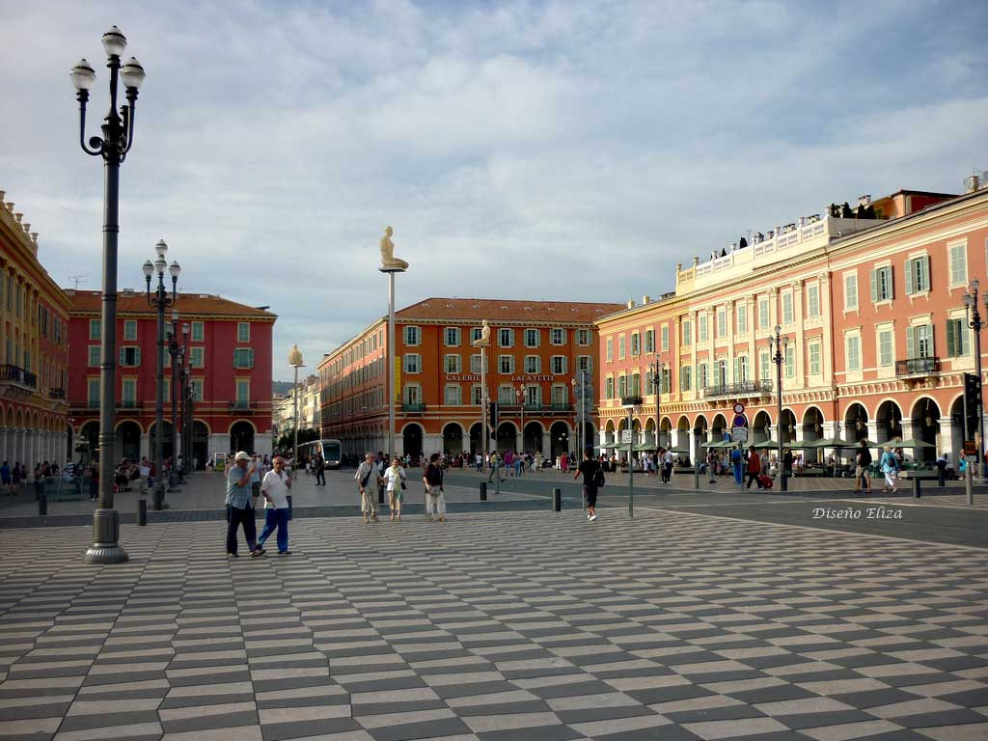
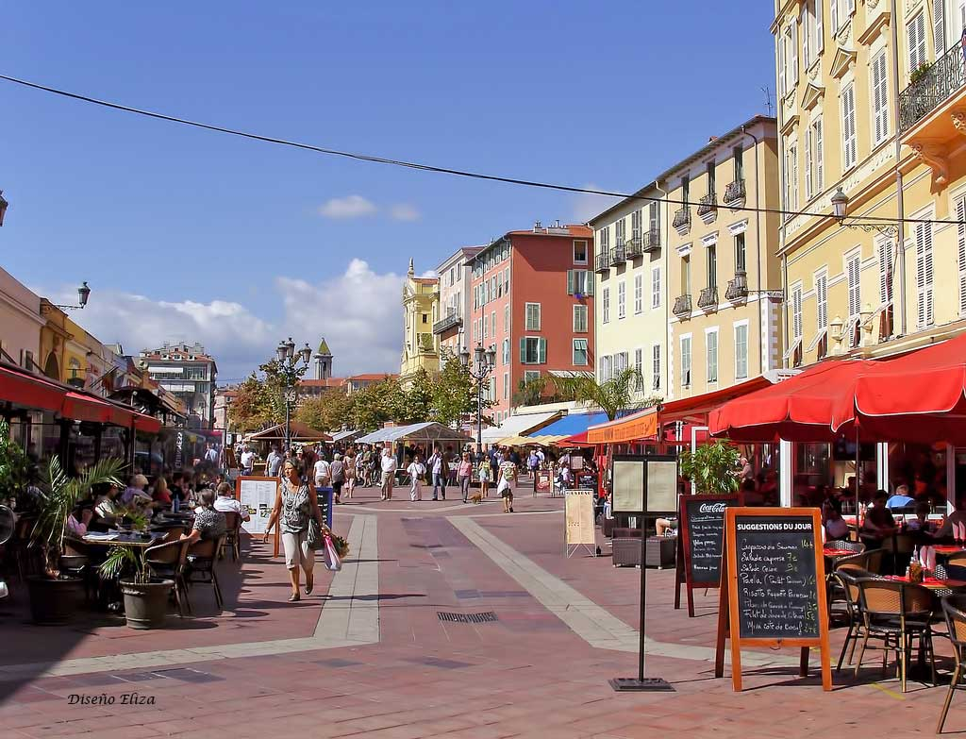
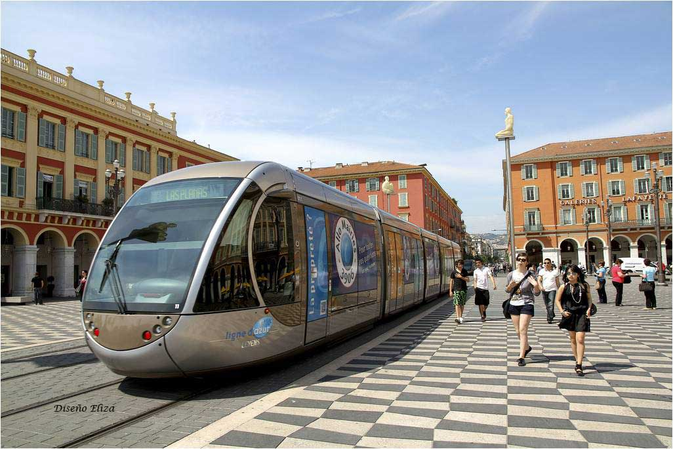
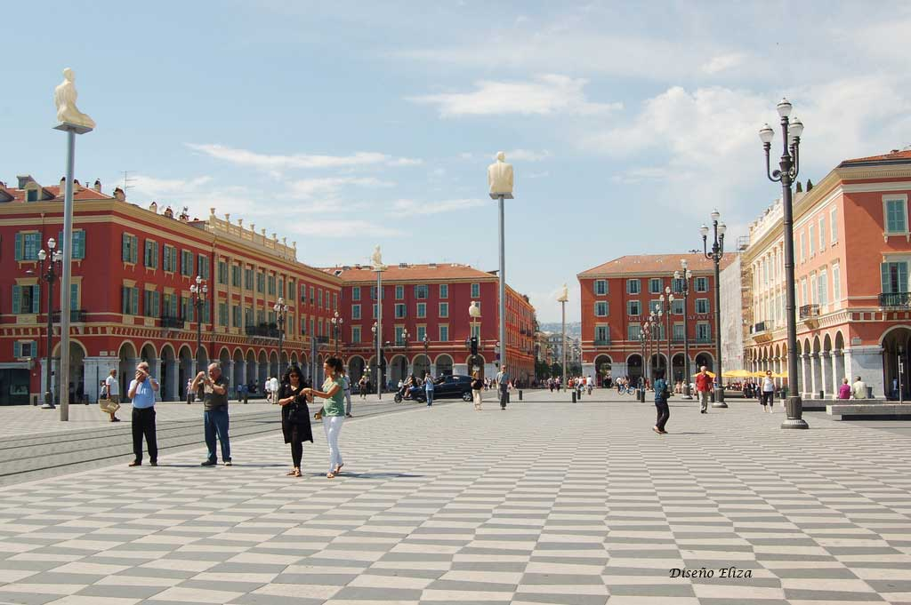
La Place Masséna es la plaza principal de la ciudad. Antes el casco antiguo y el moderno estaba dividido en dos partes por el río Paillon y el Pont-Neuf era como se unían, la creación de la plaza en 1824, permitió un mejor flujo entre el casco antiguo y el moderno. Con la demolición del Casino Masséna en 1979, la Place Masséna se hizo más amplia ,está rodeada de edificios de color rojo ocre de la arquitectura italiana.

Slide 12
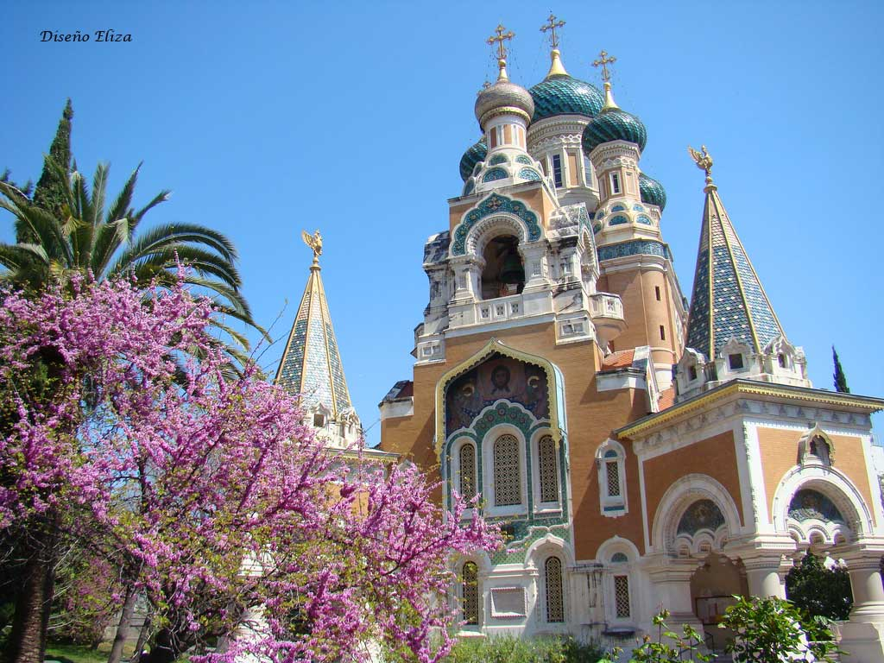
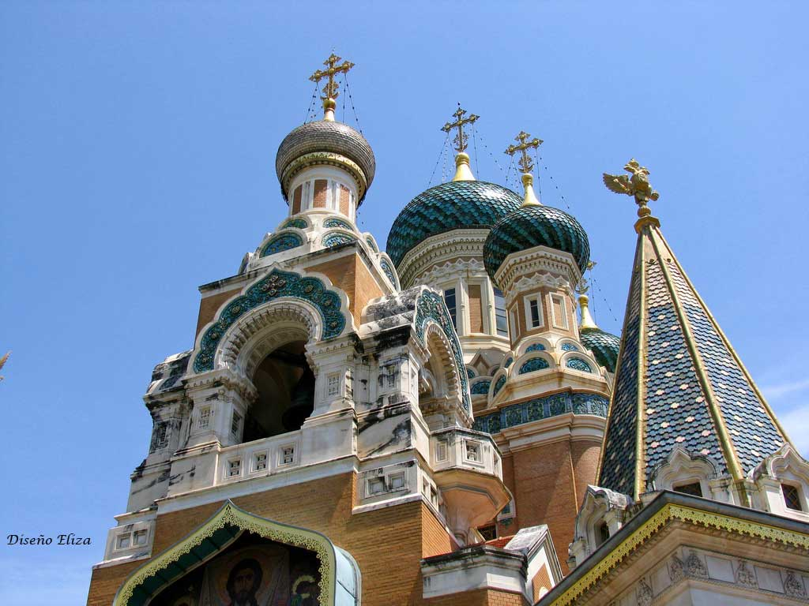
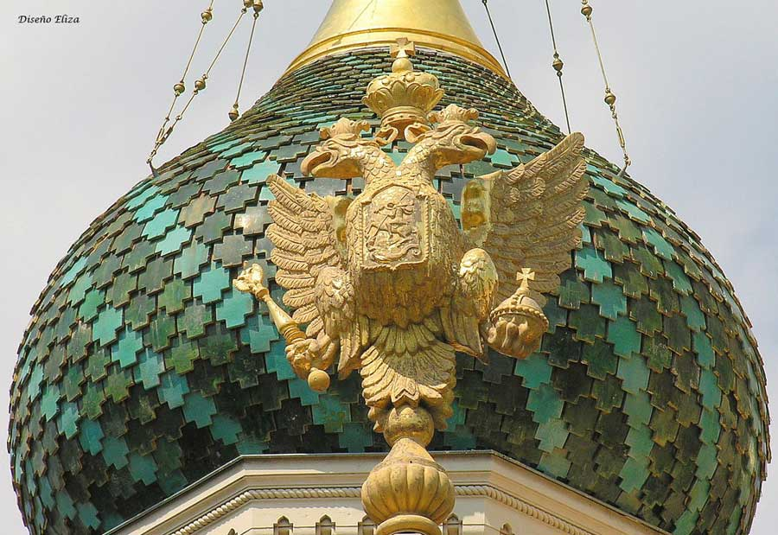


La Catedral Ortodoxa de San Nicolás, es un monumento nacional de Francia . Inaugurada en 1912, gracias a la generosidad del zar Nicolás II de Rusia, es la catedral ortodoxa más grande de Europa occidental.

Slide 13




El Museo Matisse está situado en la colina de Cimiez. Desde el 5 de enero de 1963, el Museo ha dado la bienvenida a los visitantes mostrando la colección de obras dejadas por el artista (y sus herederos) a la ciudad de Niza, donde vivió desde 1918 hasta 1954
Más sitios interesantes:
Frases
Videos
Postales
Audio: “La mer” – Mireille Mathieu

